Slide 1
আজকের পাঠে
আপনাদের সবাইকে
সু
ত
গ
স্বা
ম

Slide 2
সবাই কেমন আছো........... ?

Slide 3
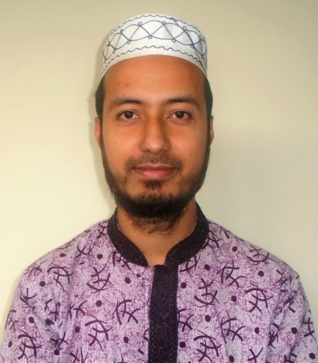
পরিচিতি
শিক্ষক পরিচিতি
পাঠ পরিচিতি
মোঃ জাহিদুল ইসলাম (সোহেল)
সহকারী শিক্ষক (ধর্ম)
ইকরা মর্ডাণ স্কুল
ইমেইলঃ jahidtmm@gmail.com
মোবাইলঃ ০১৮৫৫-৯৫৯৪৯৪
বিষয়ঃ ইসলাম ও নৈতিক শিক্ষা
শ্রেণিঃ ৯ম-১০ম
অধ্যায়ঃ ১ম (আকাইদ ও নৈতিক জীবন)
পাঠঃ ০২ (ইমান)
সময়ঃ ৫০মিনিট
তারিখঃ ০৪-০৫-২০২০খ্রিঃ

Slide 4
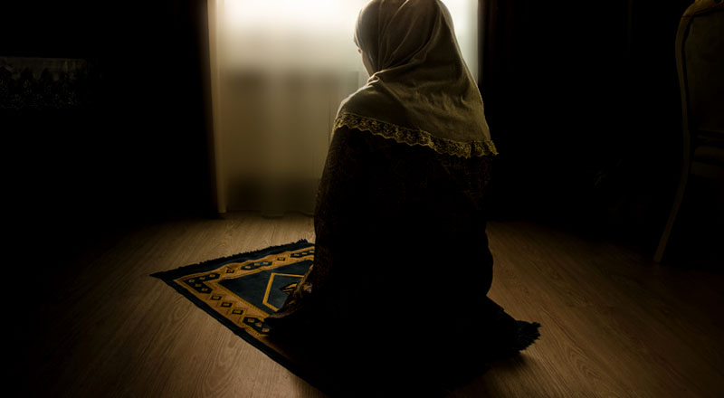
নিচের ছবি গুলোর প্রতি লক্ষ্য করিঃ

Slide 5
আজকের পাঠের শিরোনামঃ

Slide 6
শিখনফল
ইমান কি তা বলতে পারবে।
ইমান ও ইসলামের মধ্যে পার্থক্য বর্ণনা করতে পারবে।
ইমানের মৌলিক বিষয়গুলো ব্যাখ্যা করতে পারবে।

Slide 7
স্বীকৃতি দেয়া
দৃড় বিশ্বাস
সত্যায়ন করা
নির্ভর করা
আনুগত্য করা
ইমান এর
শাব্দিক অর্থঃ
অবনত হওয়া
বিশ্বাস করা
To belive in, to obey.

Slide 8
ইমান এর
পারিভাষিক অর্থঃ
ইমান হলো এক আল্লাহর প্রতি আন্তরিকভাবে বিশ্বাস করা।
মহানবী (সাঃ) যা নিয়ে এসেছেন, সেসব কিছুর প্রতি সত্যতা জ্ঞাপন করাকে ইমান বলে।
শরিয়তের পরিভাষায় আল্লাহ তায়ালার পক্ষ থেকে রাসূল (সাঃ) যা নিয়ে এসেছেন, তার প্রতি বিশ্বাস করাই ইমান।

Slide 9
৩টি গুরুত্বপূর্ণ দিকঃ
আল ইসলাম
স্বেচ্ছায় আল্লাহর প্রতি নিজকে সমর্পন করা।
আল ইমান
ইসলামের ৭টি মূল বিষয়ের প্রতি বিশ্বাস করা।
আল ইহসান
পূর্ণতা ও উৎকর্ষতা অর্জন, জাগতিক সকল কাজে সততা ও ন্যায়ের প্রয়োগ, মানুষের জন্য সুফলদায়ক কাজ, নিপিড়িত বিশ্ব মানবতার জন্য কাজ ইত্যাদি।

Slide 10
একক কাজ
খ. ইমানের একটি পারিভাষিক সংজ্ঞা বল।
ক. ইমান শব্দের অর্থ কি ?

Slide 11
ইমান ও ইসলামের মধ্যে পার্থক্যঃ
আভিধানিক পার্থক্য
আরবি ইমানإِيمَان শব্দটি বাবে ইফয়াল এর মাসদার। এটি আমনুন মূল ধাতু থেকে নির্গত। এর শাব্দিক অর্থ বিশ্বাস করা।
পক্ষান্তরে ইসলাম (اَلْإِسْلَامُ) শব্দটি বাবে ইফয়াল এর মাসদার। এটি সালমুন শব্দের মূল ধাতু হতে নির্গত। এর শাব্দিক অর্থ আনুগত্য করা।
পারিভাষিক পার্থক্য
পরিভাষায় অন্তরের দৃঢ় বিশ্বাসের নামই হলো ইমান।
আর সে বিশ্বাসের বাস্তব প্রতিফলন হলো ইসলাম।
সম্পর্কগত পার্থক্য
সম্পর্কগত দিক দিয়েও ইমান ও ইসলামের মধ্যে পার্থক্য রয়েছে। যেমনঃ ইমান হলো অদৃশ্য বিষয়ের সাথে সম্পৃক্ত।
প্রকৃতিগত পার্থক্য
মৌখিকভাবে আল্লাহর আনুগত্যের ঘোষণা হলো ইসলাম।
আর ইসলাম হলো অদৃশ্যমান বিভিন্ন বাহ্যিক আচরণের সাথে সম্পৃক্ত। যেমনঃ আখেরাত, জান্নাত, জাহান্নাম ইত্যাদি প্রতি বিশ্বাসের নাম ।
অপরদিকে ইমান হলো অদৃশ্য বিষয়ে দৃড় বিশ্বাস, মৌখিক স্বীকৃতি আর কার্যক্রমে সেই বিশ্বাস ও স্বীকৃতির প্রতিফলন।

Slide 12
দুর্বল ইমানের কিছু লক্ষণ-
যেমনঃ
আল্লাহর স্মরণ থেকে বিমুখ হওয়া এবং তাঁকে স্মরণ করা কঠিন মনে হওয়া।
নির্ধারিত সময়ে সালাত আদায় না করা।
কোরআন তেলাওয়াতের ব্যাপারে অনীহা এবং অনাগ্রহ বোধ করা।
পাপ করা সত্ত্বেও মনে পাপবোধ সৃষ্টি না হওয়া।
নিজে না করে অন্যকে ভাল কাজের আদেশ দেওয়া।
অন্যের অবনতি, ক্ষয়-ক্ষতি দেখে মানসিক তৃপ্তি বোধ হওয়া।
বিপদে ধৈর্য ধারন করতে না পারা।
কোন দলীল-প্রমাণ ছাড়াই কেবল তর্ক করতে ভাল লাগে, তাই তর্ক করা।
রাসূল (সা) এর সুন্নাহ্‌ অনুশীলনের ব্যাপারে অবহেলা।

Slide 13
ইমানের মৌলিক বিষয়গুলোঃ
আল্লাহর প্রতি বিশ্বাস
ফেরেশতার প্রতি বিশ্বাস
আসমানি কিতাবের প্রতি বিশ্বাস
নবি-রাসূলগণের প্রতি বিশ্বাস
আখেরাতের প্রতি বিশ্বাস
তকদিরে বিশ্বাস
মৃত্যুর পর পুনরুথানে বিশ্বাস

Slide 14
দলগত কাজ
ইমান এর পরিচয় লিখ।
ক. শাব্দিক অর্থঃ
খ. পারিভাষিক অর্থঃ
ইমান ও ইসলামের সম্পর্ক বিষয়ে ৫টি বাক্য লিখ।
ইমানের মূল স্তর কয়টি ও কি কি?

Slide 15
মূল্যায়ন
ইমান অর্থ কি?
স্বীকৃতি দেয়া
নির্ভর করা
বিশ্বাস করা
সবগুলো
ইমানের মৌলিক বিষয় কয়টি?
৩
৫
৭
৯

Slide 16
বাড়ির কাজ
ইমানের দুর্বল দিকগুলো উল্লেখ পূর্বক ইমান সবল করার উপায়গুলো লিখে আনবে।

Slide 17
আজকের ক্লাসে এতক্ষণ সাথে থাকার সবাইকে অসংখ্য ধন্যবাদ।
আল্লাহ হাফেজ

